Slide 1
Fulltext Indexing dengan Algoritma B-Tree

Slide 2
Fulltext Indexing
Fulltext Indexing adalah metode information retrieval di mana user dapat mencari informasi menggunakan kata-kata dari dokumen asli sebagai search key dengan menjadikan kata sebagai index [17]. Saat dokumen baru masuk ke dalam database, secara otomatis memicu transaksi insertion kata-kata bersama-sama dengan informasi di dalamnya ke dalam index [6]. Ide utama dari Fulltext Indexing adalah untuk mengambil dokumen berdasarkan kemiripan konten dokumen [5]. Fulltext indexing dirancang untuk meng-index teks polos untuk mengurangi kapasitas penyimpanan tetapnya, serta untuk meningkatkan kinerja pencarian [9]. Berikut ini adalah beberapa metode yang biasa digunakan untuk menerapkan Fullttext indexing [17] : a. fulltext scanning, yaitu dengan melakukan sequential scan melalui database b. inversion of terms. Idenya adalah mendaftar kata-kata yang muncul dokumen. c. signature files. Idenya adalah untuk menghitung hash function dari setiap kata dalam dokumen dan bersama dengan signature dari setiap kata

Slide 3
Algoritma B-Tree
B-Tree merupakan suatu struktur data yang digunakan untuk melakukan indexing dalam database [11]. B-Tree memiliki teknik pencarian ‘Multiway Search Tree’ yg dapat meminimalkan jumlah akses ke disk. B-Tree memiliki kelebihan yaitu dapat menampung banyak data pada setiap node-nya serta struktur data pohon yang memiliki tinggi setiap daunnya yang sama [8]. Pada perkembangannya, B-Tree diterapkan dalam berbagai kasus pengelolaan basis data dan bentuk B-Tree dikembangkan menjadi berbagai variasi. BTree digunakan pada pengelolaan data dari database (basis data), yaitu dengan memberikan indeks pada data secara teratur dan terurut. Dimana pemberian indeks pada data membuat proses menambah, menghapus, atau memperbarui ISSN : 2355-9365 e-Proceeding of Engineering : Vol.2, No.1 April 2015 | Page 1120 (update) suatu data menjadi mudah dan cepat. [7] [11]. B-Tree diciptakan oleh Rudolf Bayer dan Ed McCreight pada tahun 1972 [4] [15]. B-Tree dibuat untuk memungkinkan suatu tree memiliki node yang menyimpan banyak data, dengan jumlah sub-tree yang banyak pula. Karena hal tersebutlah B-Tree tepat digunakan untuk mengelola data pada disk. B-Tree dapat digunakan pada situasi dimana sebagian atau semua bagian dari pohon harus disimpan dalam secondary storage karena B-Tree bisa meminimalisasi jumlah akses ke disk. [2] [3] B-Tree adalah generalisasi dari Binary Search Tree dimana lebih dari dua path menyatu dalam satu node. Sebuah B-Tree dengan order m memiliki karakteristik sebagai berikut [4] [11] : a. Setiap leaf node (simpul daun) memiliki kedalaman yang sama. b. Sebuah node (leaf atau index) x memiliki nilai x.num sebagai jumlah objek yang disimpan dalam x. Key dan nilai dari objek ke-i (1 <= i <= x.num) direpresentasikan sebagai x.key (i) dan x.value (i) c. Sebuah index node x , menyimpan objek x:num dan menyimpan x:num + 1 pointer anak. Dimana setiap pointer anak adalah pageid dari node anak yang sesuai. Pointer anak ke-i dilambangkan sebagai x.child (i) dengan rentang key (x.key (i – 1), x.key (i)). Ini berarti bahwa dalam sub-tree ke-i, key harus lebih besar dari x.key (i – 1) dan lebih kecil dari x.key(i). Misalnya, suatu sub-tree yang direferensikan oleh x.child (1), maka key lebih kecil dari x.key(1) dan di sub-tree yang direferensikan oleh x.child (2), key ada di antara x.key (1) dan x.key (2), dan seterusnya. d. Setiap node kecuali root minimal harus setengah penuh. Artinya, misalkan sebuah index node dapat menyimpan hingga 2m anak pointer, maka setiap index node kecuali root harus memiliki minimal m pointer anak. e. Jika root adalah index node, maka root harus memiliki setidaknya dua anak f. Semua node internal kecuali root memiliki paling banyak m anak yang tidak kosong, dan paling sedikit m / 2 anak yang tidak kosong B-Tree memiliki operasi construct, insertion, deletion, dan search [7] [8] [11]. Berikut ini adalah operasi yang ada pada B-Tree [2] [4] [11] : Search, untuk melakukan pencarian data menggunakan indeks, maka terlebih dahulu mencari nilai pada node yang lebih besar dari nilai yang diinginkan. Setelah ditemukan maka penunjuk (pointer) akan menunjukkan nilai sebelumnya, lalu masuk ke anak yang ditunjuk oleh nilai tersebut, dan mengulang langkah tadi sampai nilai ditemukan. Apabila pada suatu node tidak ditemukan nilai yang lebih besar dari nilai yang dicari maka pointer akan mengikuti node yang ditunjuk oleh nilai terbesar dari node tersebut. Insert, tuntuk melakukan perintah insert, sebelumnya harus dilakukan perintah search terlebih dahulu untuk menetukan dimana data akan diletakkan. Bila node belum penuh maka perintah insert dapat langsung dilakukan, akan tetapi jika node telah penuh maka node harus dipecah terlebih dahulu untuk membuat node baru dan memasukkan anak baru dari node tersebut. Dan bila ternyata node induk dari node yang akan dipecah penuh, maka node induk harus dipecah terlebih dahulu. Perintah terus diulang sampai node tidak penuh. Delete, dalam melakukan perintah delete, terdapat beberapa hal yang harus diperhatikan. Jika penghapusan dapat mengurangi nilai key dari suatu node dan nilainya menjadi di bawah minimal key, maka harus dilakukan penyesuaian seperti pengurangan tinggi pohon. Create / Construct, untuk perintah create akan membuat node yang kosong. Pembuatan dilakukan dengan mengalokasikan sebuah akar baru dengan nilai key kosong dan menjadikannya daun

Slide 4

Precision
Precision digunakan untuk mengukur seberapa relevan suatu dokumen yang terambil dibandingkan dengan seluruh dokumen yang terambil, dimana terdapat pula dokumen yang tidak relevan terhadap suatu query pencarian.

Slide 5

Recall
Recall digunakan untuk mengukur kelengkapan suatu dokumen relevan yang terambil dari database dokumen terhadap suatu query pencarian. Recall diukur karena tidak semua dokumen yang relevan terhadap query dapat terambil.

Slide 6
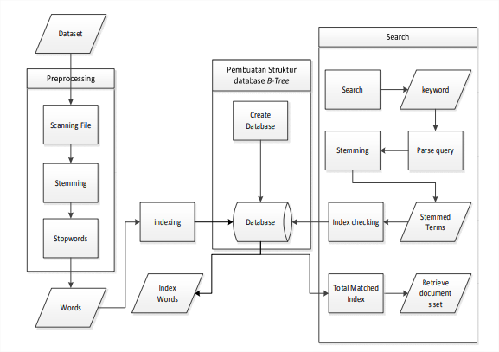
Alur Proses

Slide 7
Alur Proses
Dataset (Pengumpulan data)
Preprocessing (Scanning, Stemming, Stopwords)
Pembuatan struktur database B-Tree
Search menggunakan Metode Fulltext Indexing

Slide 8
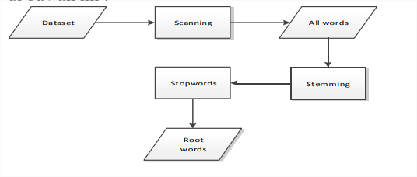
Alur Preprocessing

Slide 9
Scanning
Scanning merupakan tahap preprocessing yang dimulai dari mengambil setiap kata yang ada pada dataset, dalam hal ini adalah dokumen dengan format Notepad Plain Text (*.txt) yang berisi kumpulan kata dari artikel Republika Online untuk nantinya akan dilanjutkan dengan proses stemming dan stopwords.

Slide 10
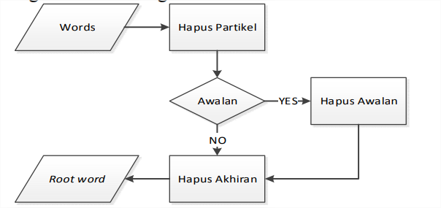
Stemming
Stemming merupakan proses mengubah suatu kata bentukan menjadi kata dasar (root word) dengan menghapus awalan atau akhiran dari suatu kata bentukan.

Slide 11
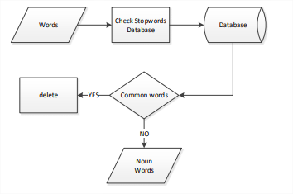
Stopwords
Stopwords merupakan proses pada preprocessing dimana dilakukan penghapusan kata-kata selain kata kerja dan kata benda yang sering ditampilkan dalam dokumen. Proses penghapusan dilakukan dengan mengecek database dari kata stopwords, apakah termasuk kata kerja dan kata benda atau bukan kedua jenis kata tersebut.

Slide 12
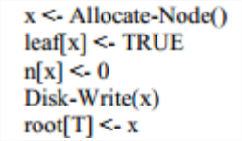
Pembuatan Struktur Database B-Tree
Pada tahapan ini dibuat struktur database B-Tree yang digunakan untuk menyimpan index dari kata hasil proses preprocessing. Pembuatan dilakukan dengan mengalokasikan sebuah akar baru dengan nilai key kosong dan menjadikannya daun. Setelah database B-Tree sudah dibuat, maka dilakukan Insertion dari kata hasil proses preprocessing yang nanti menjadi index untuk proses pencarian. 3.1.4 Seearch me

Slide 13
Search dengan Fulltext Indexing
Setelah database B-Tree sudah dibuat, maka dilakukan Insertion dari kata hasil proses preprocessing yang nanti menjadi index untuk proses pencarian. Proses pertama dari search adalah memasukkan keyword yang kemudian dijadikan sebagai query yang akan digunakan untuk pencarian di database. Kemudian dilakukan stemming terhadap keyword yang dimasukkan sehingga didapatkan stemmed term untuk di cek apakah index dari kata tersebut ada atau tidak pada database. Jumlah index pada database yang sesuai (total matched index) dengan masukan keyword akan digunakan untuk memunculkan document set berdasarkan total matched index terbanyak dan dengan total frekuensi kemunculan index dalam dokumen elektronik.

Slide 14
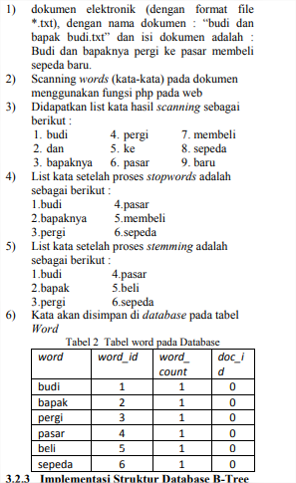
Implementasi Preprocessing

Slide 15
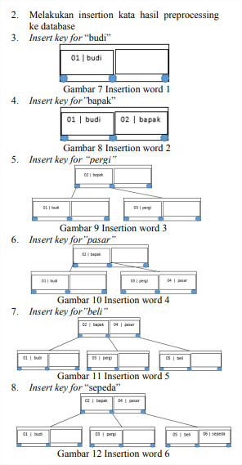

Implementasi B-Tree

Slide 16
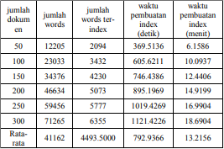
Pengujian Skenario 1

